Slide 1

اسم المقرر
الجغرافيا الاقتصادية
د. محمد عبده بدرالدين
جامعة الملك فيصل
عمادة التعلم الإلكتروني والتعليم عن بعد
1

Slide 2
المحاضرة السابعة
الحرف البدائية المتخلفة

Slide 3
:الحرف المتخلفة
تظهر هذه الحرف ارتبط الانسان بالبيئة الطبيعية الى حد كبير فى فترة كانت قدراته البسيطة تعادل مستوى حاجياته المحدودة، وتمثل هذه الحرف بداية ارتقاء الانسان للسلم الحضارى ،وتعد حرفتى جمع الطعام والصيد البدائى اقدم الحرف التى مارسها الانسان ، حيث يقتصر مجهود الانسان على جمع هبات الطبيعة فى بيئته من ثمار وأعشاب ، بالاضافة الى صيد الحيوانات البرية والطيور .
معنى ذلك ان الانسان كان غير منتج بالمعنى الصحيح ، غير مجدد للموارد الطبيعية انما مجرد جامع للطعام ،مدمر للموارد .

Slide 4
ويعد احتراف الانسان للرعى البدائى بداية مرحلة اكثر تطورا حيث نجح فى إستئناس الحيوان البرى واخضاعة لارادته ثم تنميته عن طريق التنقل من مكان لآخر بحثا عن الكلأ والمياه وبذلك استطاع الانسان الاول انتاج حاجة من حاجياته .
وتمثل الزراعة البدائية أحدث حرف هذا القسم ممارسة واكثرها تطورا واعظمها اثرا اذ مكنت الانسان من الاستقرار الى حد ما لاول مرة ، كما كانت اول حرفة يحترفها الانسان وتستطيع توفير الغذا لاعداد كبيرة نسبيا من البشر .

Slide 5
وتتمثل اشهرمناطق العزلة التى تقطنها الجماعات البشرية المتخلفة فى بعض الجهات الشمالية من استراليا حيث يعيش الاستراليون الاصليون ، وبعض جهات جنوب شرق اسيا حيث تعيش جماعات بدائية مثل السيمانج والسكاى ، وفى صحراء كلهارى فى افريقيا حيث قبائل البوشمن وفى الغابات المدارية المطيرة حيث جماعات الفانج والاقزام ، وجماعات الهنود الحمر فى حوض الامزون ، وكذلك جماعات الاسكيمو وهنود شيبيوا فى امريكا الشمالية .

Slide 6
السمات المميزة للحرف المتخلفة :
1-يلاحظ انها اكثر انتشارا فى العالم القديم عنها فى العالم الجديد ، وربما يرجع ذلك الى قدم تعمير تلك المناطق من العالم ، بالاضافة الى تعدد مناطق العزلة الجغرافية فى العالم القديم .
2-اعداد السكان فى النطاقات التى يمارس فيها تلك الحرف قليلة ، كما ان كثافة السكان منخفضة لانها انشطة لا تستطيع اشباع اعداد كبيرة من السكان .
3-تحتفى فى هذه المناطق الملكية الفردية لتحل محلها ملكية الجماعة او القبيلة ، وتهدف تلك الانشطة الى تغطية حاجة الجماعة من الاحتياجات الضرورية البسيطة .

Slide 7
4-تتسم تلك الحرف ببدائية الاساليب وتخلف الادوات المستخدمة فيها ،لذا تعد المهارات الفردية المتنوعة أهم خصائص الانسان فى تلك النطاقات حتى يستطيع التغلب على عناصر الطبيعة ويحصل على حاجته من الطعام والملبس .
5-تفتقر تلك المناطق الى وجود شبكات داخلية من الطرق ، كما لا توجد طرق تربطها بالعالم الخارجى ، وهى بذلك لا تساهم فى التجارة العالمية للمنتجات المختلفة ، نظرا لان الهدف الاساسى للانتاج هو سد الاحتياجات الاساسية المطلوبة فقط .

Slide 8
6- تمثل تلك الحرف مراحل تاريخية مرت بها اساليب الانتاج بشكل تدريجى ، وليس من الضرورى حدوثها فى كل جهات العالم ، لذا يقتصر وجودها عىل جهات محدودة على سطح الارض .
حرفة جمع الطعام :Primaitive Gathering
هى من اقدم الحرف التى مارسها الانسان على سطح الارض ،فقد كان الانسان القديم يقوم بجمع ثمار الاشجار والحشرات والطيور بهدف الحصول على حاجته وحاجة اسرته وقبيلته من الطعام والملبس .

Slide 9
ونتج عن التطور الحضارى للانسان واتباعة اساليب احدث فى سبيل الحصول على الغذاء والملبس ان اخذت هذه الحرفة فى الانقراض حتى كادت تختفى واصبح وجودها قاصرا على بعض المجتمعات البدائية المنعزلة التى لا تيعدى ساكنيها بضعة الآف من السكان، وتتركز حرفة جمع الطعام فى نطاقيين مناخيين هما :
النطاق الأول :ويتمثل فى نطاق العروض الباردة فى شمال اوراسيا وشمالى امريكا الشمالية حيث قبائل الاسكيمو وبعض جماعات الهنود الحمر . كما ينتشر فى قارة امريكا الجنوبية فى شيلي حيث تعيش قبائل التيهو والبيلشي .

Slide 10
النطاق الثانى : يتمثل فى العروض المدارية فى وسط افريقيا حيث يعيش الاقزام فى حوض الكونغو بالاضافة الى قبائل البوشمن فى صحراء كلهارى ، وفى حوض الامزون فى امريكا الجنوبية وفى ماليزيا وتايلاند وفى جنوبى الصين حيث تعيش جماعات السيمانج والسكاى، كذلك فى شمال قارة استراليا حيث الاستراليون الاصليون.
وتتسم تلك الجماعات بانها غير مستقرة وتعيش على الترحال المستمر بحثا عن مصادر جديدة للغذاء ، وتعيش تلك الجماعات فى مستوى حضارى متخلف يشابه المستوى الذى عاش فيه

Slide 11
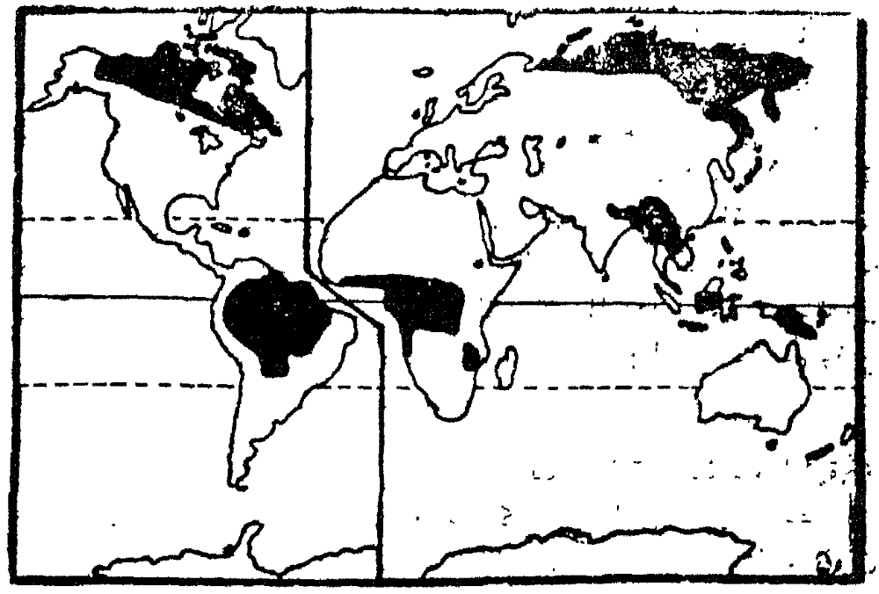
توزيع مناطق تواجد حرفة جمع الطعام

Slide 12
الانسان منذ زمن بعيد ، بدليل عدم وجود لغة مكتوبة ، واستخدام ادوات بدائية وانتشار الاوبئة والامراض بينهم مما نتج عنه عدم زيادة اعدادهم الابدرجة محدودة تتناسب وكمية المواد الغذائية التى يمكن الحصول عليها من البيئة الطبيعية .
وتعتمد هذه الجماعات على الطبيعة فى توفير حاجاتهم المختلفة ،فهم يحصلون على غذائهم من الطبيعة كما يستخدمون جلود الحيوانات فى صنع ملابسهم واحيانا مساكنهم ، بالاضافة الى استخدام الاحجار والاخشاب والعظام فى صنع ادواتهم اليومية البسيطة.
كما تتبادل هذه الجماعات البدائية بعض منتجاتها سواء كانت حيوانية او نباتية بمنتجات اخرى تنتجها الجماعات الزراعية المجاورة لها.

Slide 13
2-الصيد البرى Primitive Hunting
يشمل صيد البر وصيد البحر ويرتبط الصيد البرى بحرفة جمع الطعام ، وقد وجد ان الحيوانات التى يقتنصها الانسان البدائى تقدم له العديد من المنتجات ، فبالاضافة الى اهميتها كعنصر غذائى تستخدم جلودها فى صنع الاسلحة وبعض الادوات البسيطة .وتقوم الجماعات البدائية التى تعيش عند الاطراف الشمالية لاوراسيا وامريكا الشمالية وخاصة الاسكيمو بصيد الحيوانات ذات الفراء ، وتبادل الفراء الثمين بالمنتجات المختلفة التى يحتاجون اليها .

Slide 14
اما الصيد البحرى المتمثل فى صيد الاسماك فهو من الحرف القديمة التى مارسها الانسان مستخدما الرماح فى بداية الامر ثم الشباك البسيطة فى مرحلة تالية ، ويعد الاسكيمو اشهر الجماعات البسيطة التى تعتمد على الصيد البحرى فى توفير حاجاتهم الضرورية ، حيث يقومون بصيد كلاب البحر وعجول البحر ، ويستخدمون منتجات هذه الحيوانات البحرية من شحوم وجلود وعظام فى اغراض الحياة المختلفة.

Slide 15
3-الرعي البدائى :Primitive Herding
يمثل مرحلة متقدمة تلت مرحلة الجمع والصيد ،وقد سبقها مرحلة استئناس الانسان لبعض الحيوانات مما ادى الى ظهور الرعي كحرفة ، وبذلك استطاع الانسان لاول مرة التحكم فى انتاج حاجة من حاجياته ، وتختلف هذه الحرفة عن الحرفتين السابقتين فى ان الانسان الذى يمارسها لا يعتبر عالة على الطبيعة اذ يبذل جهده فى حدود طاقته وامكاناته فى سبيل تنمية الانتاج الذى يتمثل فى الحيوانات التى تسد حاجة من حاجياته.

Slide 16
وتكاد تتركز مناطق الرعى البدائى فى العالم القديم بينما تختفى من قارات امريكا الجنوبية واستراليا ومعظم امريكا الشمالية . ويمكن تحديد مناطق تركز هذا النشاط فى نطاقين هما :
النطاق الاول : الى الشمال من خط الاستواء فى شكل حزام طويل من وسط القارة الاسيوية الى الاطراف الغربية للصحراء الكبرى عند المحيط الاطلسى ، وهو نطاق يمتد لمسافة 8000 ميل ، وصحراء ثار فى باكستان وشريط ضيق فى شمال قارات اسيا واوربا وامريكا الشمالية .

Slide 17
النطاق الثانى : يقع جنوب خط الاستواء وهو محدود فى مساحته وانتشاره حيث يقتصر على الاجزاء الجنوبية الغربية من قارة افريقيا والاجزاء الغربية من جزيرة مدغشقر .
وتتسم تلك المناطق بانها قليلة الامطار ، لذا فغطائها النباتى فقير يتمثل فى حشائش فقيرة ، وامكانياتها الزراعية محدودة ،وينطبق ذلك على مناطق شمالى اوراسيا وامريكا الشمالية حيث يقصر فصل النمو وتنخفض درجات الحرارة معظم شهور السنة ، لذا تتسم تلك المناطق بفقر المراعى ، وعليه نجد ان الرعاة فى ترحال دائم بحثا عن الكلا والمياه.

Slide 18
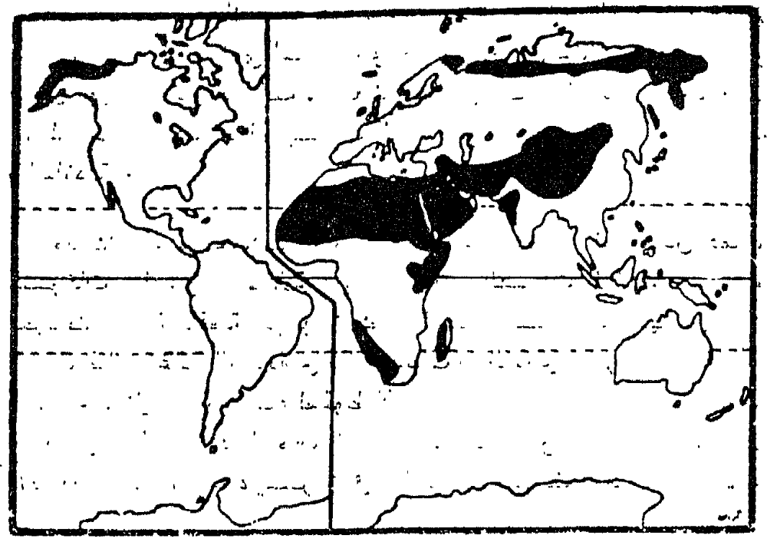
توزيع مناطق الرعي البدائى فى العالم

Slide 19
ولا يعرف الرعاة فى تنقلاتهم الحدود السياسية التى قد تمر خلال مناطق الرعى ، لذا تنشا الكثير من المشكلات بين الدول كما هو الحال بين مصر والسودان .
ويمكن تقسيم تحركات الرعاة وهجراتهم الفصلية الى قسمين هما :
التحركات والهجرات الافقية والتى يكون سببها تباين كمية الامطار واختلاف فصليتها ، فالجماعات الرعوية فى الصحراء الكبرى تتحرك شمالا حيث الامطار الشتوية ونمو الاعشاب ، فى حين تتجه جنوبا فى فصل الصيف لجفاف المناطق الشمالية ونمو الاعشاب فى الاجزاء الجنوبية .

Slide 20
اما الحركات والهجرات الراسية فترجع اساسا الى تباين درجة الحرارة فخلال الصيف يتجه الرعاة بقطعانهم الى بعض المناطق الجبلية المرتفعة للاستفادة بالمروج والاعشاب التى تغطى قمم تلك المناطق ، ومع بداية الخريف وانخفاض درجة الحرارة على المرتفعات وبتساقط الجليد يتجة الرعاة بقطعانهم الى الاراضى المنخفضة هربا من البرودة الشديدة .
ويسود بين تلك الجماعات الرعوية اسلوب الحياة القبلية التى تفرض على الرعاة روح التعاون لمواجهة قسوة الظروف الطبيعية والاخطار الخارجية .

Slide 21
وتختلف حيوانات الرعى من مكان الى اخر تبعا لتباين المراعى الطبيعية التى تعد انعكاسا للظروف الطبيعية ، فتربى الماعز والابل فى المناطق ذات الاعشاب الفقيرة ، بينما الاغنام فى المناطق الاغنى نسبيا ، فى حين تربى الرنه فى الاجزاء الشمالية من روسيا ، اما الماشية والخيول فتربى فى مناطق الحشائش الغنية . ويمثل الحيوان فى مناطق الرعى البدائى اساس الحياة الاقتصادية اذا يحصل منه الرعاة على مواد غذائية تتمثل فى اللحم واللبن والجبن ، وتستخدم الشحوم كوقود والجلود فى صناعة الملابس والعظام فى صناعة الالات والاسلحة.

Slide 22
4- الزراعة البدائية :
تمثل خطوة متقدمة خطاها الانسان على طريق استخدام قدراته فى النمو لاستغلال البيئة الطبيعية لتوفير حاجياته المتعددة. فقد تمكن الانسان بصورة بدائية من استغلال التربة وعناصرالمناخ لانتاج بعض المحاصيل الزراعية التى غيرت اسلوبه فى اماكن عدة على سطح الارض . اذ ساعدت لاول مرة فى استقرارة فى مكان معين بدلا من تنقلة لمسافات طويلة ، كما ان نوعية الانتاج وكميته شجعت على تجمع الانسان باعداد كبيرة نسبيا تفوق اعدادة فى مناطق الحرف البدائية الاخرى .

Slide 23
وتتوزع المناطق التى تمارس فيها الزراعة البدائية فى :
1-قارة اسيا حيث تتواجد فى الاجزاء الداخلية من كمبوديا وتايلاند وبعض مناطق جنوب الصين ، كما توجد فى جر نيوغينيا وسومطرة وبعض جزر المحيط الهادى المدارية .
2-قارة افريقيا : فى نطاق يمتد من جنوب الصحراء الكبرى شمالا الى خط يمتد من انجولا الى موزمبيق فى اتجاه من الشمال الغربي الى الجنوب الشرقى ، يحده المحيط الاطلسى فى الغرب والمحيط الهندى شرقا.

Slide 24
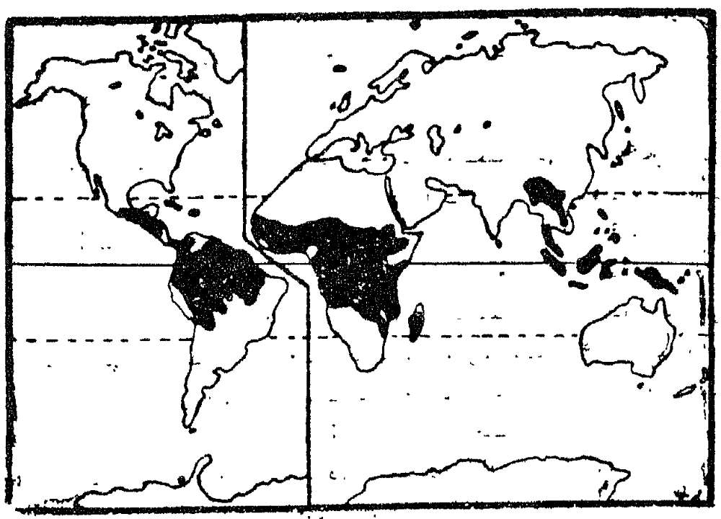
توزيع مناطق الزراعة البدائية فى العالم

Slide 25
3-امريكا اللاتينية : ينتشر هذا النمط من جنوبى المكسيك شمالا حتى الاجزاء الجنوبية من بوليفيا جنوبا ، ومن مرتفعات الانديز غربا الى المحيط الاطلسى شرقا ، كما تنتشر فى جزر البحر الكاريبى .ولا تمثل الزراعة البدائية الحرفة الوحيدة فى تلك النطاقات ولكنها الحرفة السائدة لوجود بعض الحرف الاخرى .وتتركز هذه الحرفة فى مناطق يسودها المناخ المدارى المطير ، لذا تنتشر محاصيل الدخن واليام والكاسافا والذرة والموز . ويعرف هذا النمط من الزراعة بالزراعة البدائية لبدائية الاساليب المستخدمة ، وبدائية الالات المستعملة فى العمليات الزراعية ،

Slide 26
فالزراع لا يعرفون حرث الارض وتسميدها لرفع قدرتها الانتاجية ، ولا يستخدمون سوى العصى المعكوفة فى تقليب الارض.ورغم بساطة هذا النمط من الزراعة الا انه يحتاج الى جهد كبير يتمثل فى اضطرار الانسان الى قطع اشجار الغابة بادواته البسيطة ومقاومة ظروف البيئة الطبيعية وحماية المساحة المزروعة من مهاجمة قطعان الحيوانات المتوحشة ، ومن الملاحظ ايضا ان انتاج الجماعات البشرية البدائية محدود ولا يوجد كميات فائضة يمكن مبادلتها او بيعها للجماعات البشرية الاخرى المجاورة .

Slide 27

بحمد الله

